Slide 1
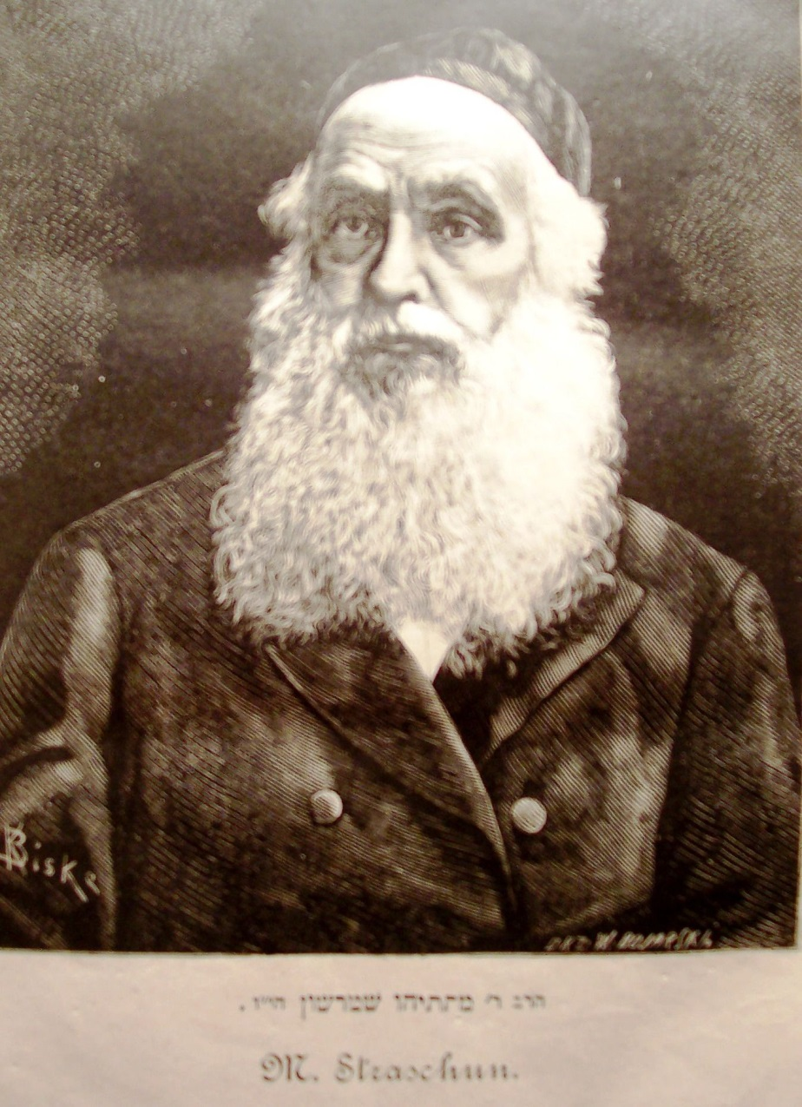
Mato Strašuno asmeninė žydų knygų kolekcija LNB
Mato Strašuno portretas

Slide 2
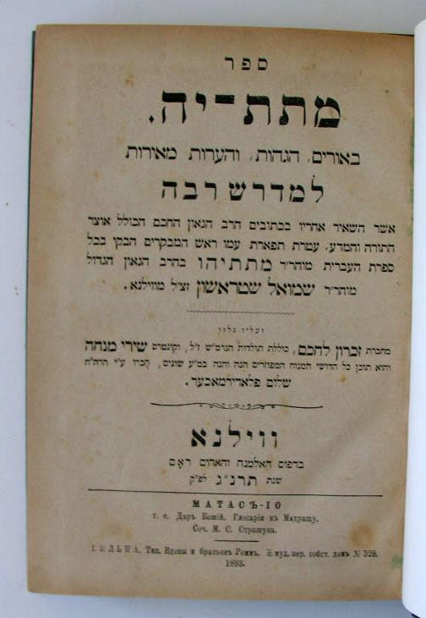
Mato Strašuno asmeninė žydų knygų kolekcija LNB
M. Strašuno knyga
"Dievo dovana",
Vilnius, 1893

Slide 3
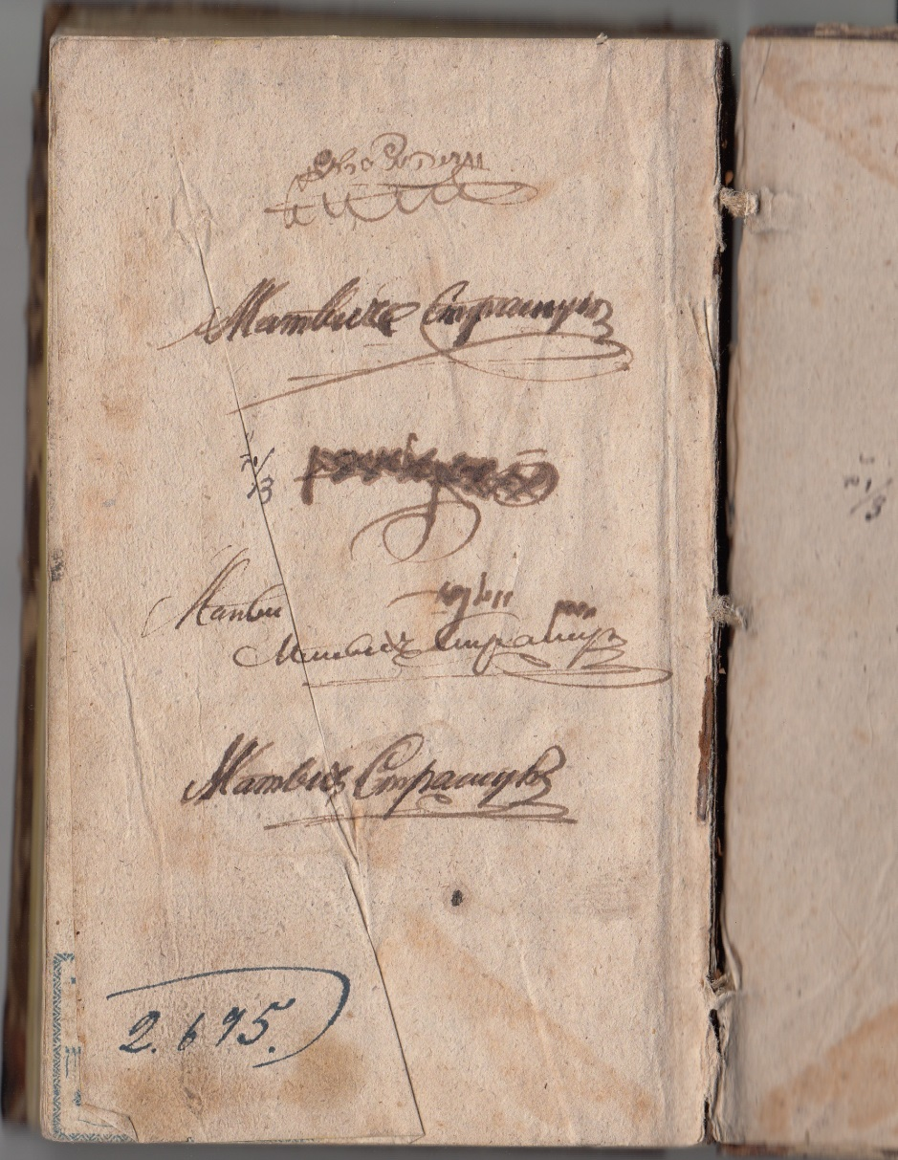
Mato Strašuno asmeninė žydų knygų kolekcija LNB
M. Strašuno autografas
(rusų kalba) jo asmeninės bibliotekos knygoje

Slide 4
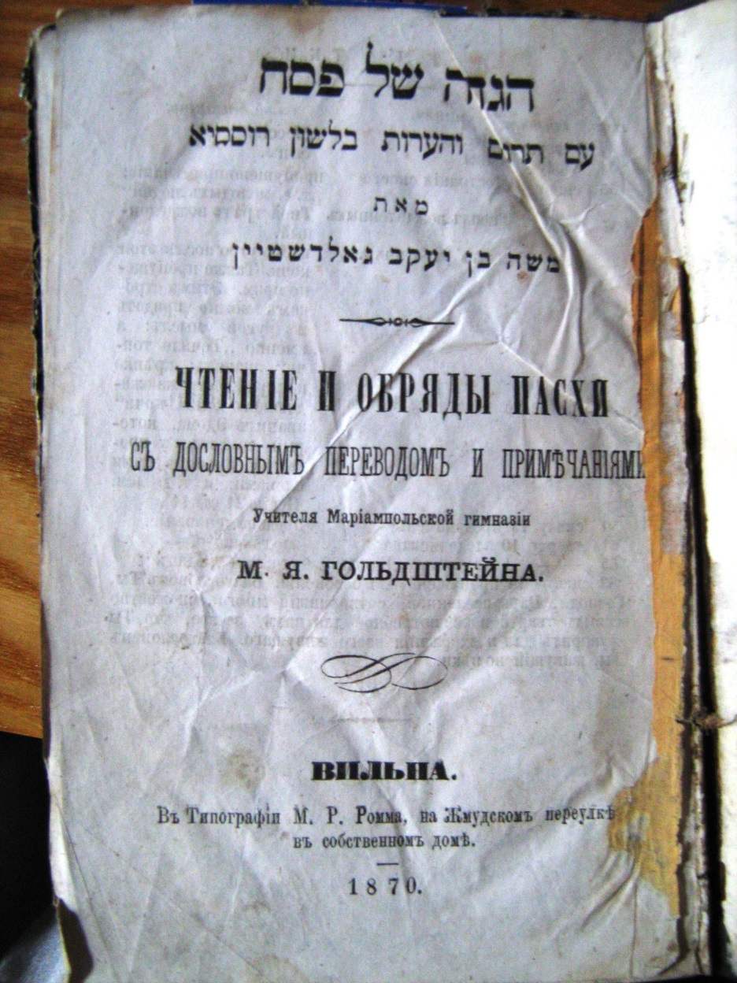
Mato Strašuno asmeninė žydų knygų kolekcija LNB
M. Goldšteino (Marijampolė) knyga, dedikuota M. Strašunui

Slide 5
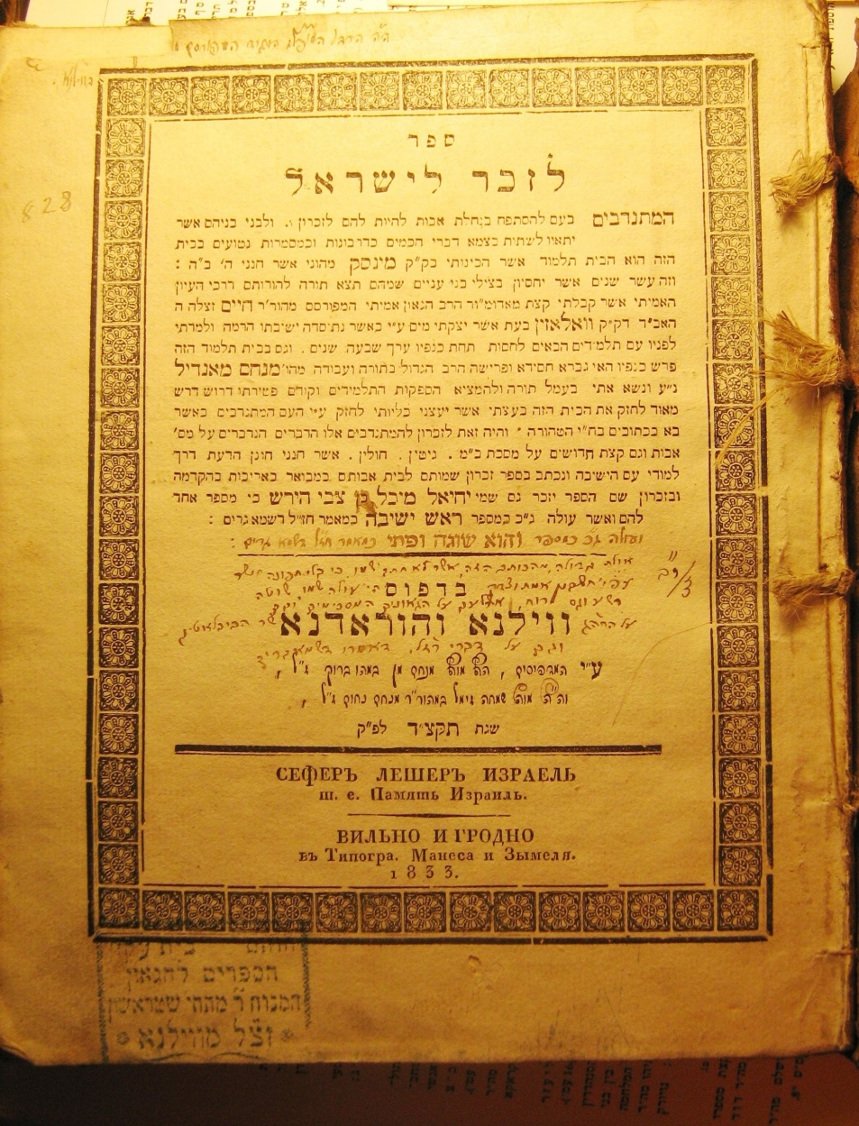
Mato Strašuno asmeninė žydų knygų kolekcija LNB
M. Strašuno asmeninės bibliotekos knyga, pažymėta paveldėtojų pagamintu antspaudu

Slide 6
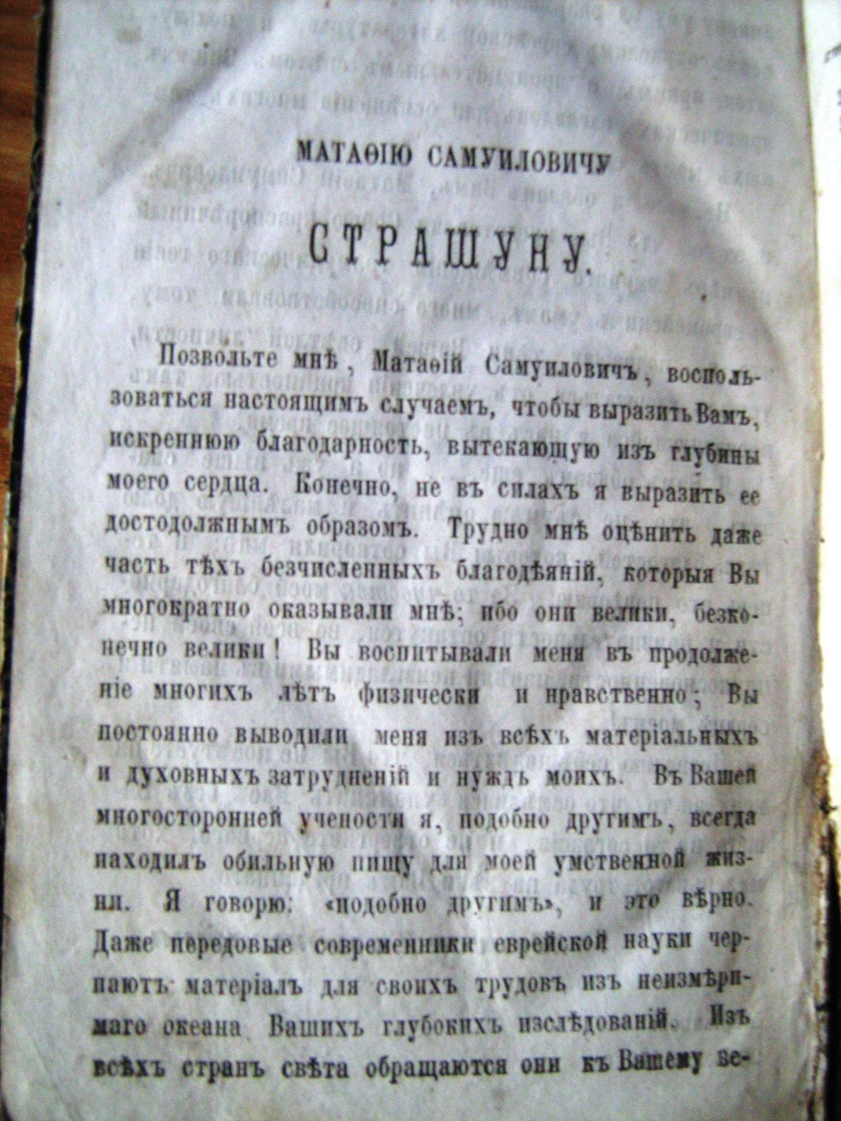
Mato Strašuno asmeninė žydų knygų kolekcija LNB
Dedikacija
M. Strašunui, išspausdinta M. Goldšteino knygoje

Slide 7
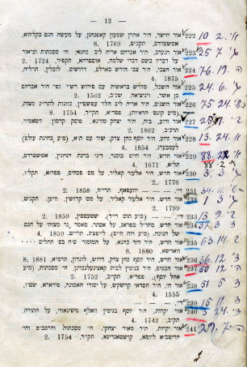
Mato Strašuno asmeninė žydų knygų kolekcija LNB
M. Strašuno asmeninės kolekcijos katalogo fragmentas su jo vardo bibliotekos bibliografų pastabomis

